Slide 1
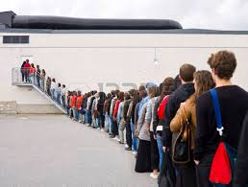
PARABOLE DELL’IMMINENZA
Il ricco stolto
Il ladro
I bambini che giocano
Il portinaio
Il maggiordomo
I talenti
I cattivi vignaioli
La grande festa
Le dieci vergini
Il fico
PARABOLE DELL’ATTESA
La zizzania
La rete
Il fico sterile

Slide 2
LA GRANDE FESTA (CENA) –
Lc 14.15-24
(La festa disprezzata)
V. 15→beato chi vivrà nel regno di Dio: vorresti essere tu là?
TRE ELEMENTI PORTANTI
L’uomo ricco che
invita alla cena
Gli invitati
Il servitore

Slide 3
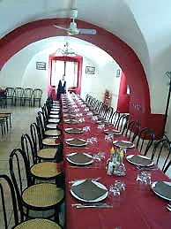
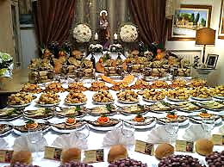
L’UOMO RICCO CHE INVITA ALLA FESTA
Rappresenta Dio che invita alla grande festa nel Suo Regno celeste
Invita senza discriminazione
Aspetta di essere onorato dagli invitati: all’ora giusta dice loro «venite»!
2. GLI INVITATI
Sono tutti insolenti e cercano scuse
per non presentarsi→quante scuse
per non accogliere l’invito di Dio…

Slide 4
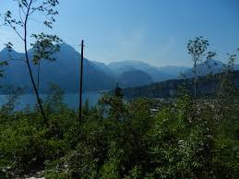
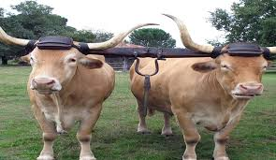
L’uomo del campo NON ha un motivo valido:
la sua è una scusa!→v 18
Chi compra un campo senza averlo visto?
Se il campo l’ha già comprato potrà
vederlo anche domani: il campo resta là!
Proprio di sera deve andare a vedere il campo? Di sera è buio!
Lui disprezza l’invito e offende il Signore.
L’uomo dei buoi NON ha un motivo
valido: la sua è una scusa!→ v 19
Chi compra 10 buoi senza averli visti e provati?
Se i buoi li ha già comprati potrà provarli domani!
Proprio di sera deve andare a provare i buoi? Di sera è buio!
Lui disprezza l’invito e offende il Signore.

Slide 5
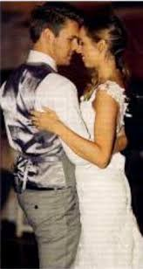
L’uomo del matrimonio NON ha un
motivo valido: la sua è una scusa!→v 20
Certo non si è sposato oggi, altrimenti la
festa la farebbe lui…
Chi lo invita sa che è uno sposo novello:
non ci si sposa di nascosto!
Potrebbe andare alla festa assieme alla moglie: non gli è chiesto di lasciare la moglie a casa!
Proprio di sera deve stare con la moglie?
Lui disprezza l’invito e offende il Signore.
Inoltre, nessuno degli invitati aveva avvisato «per tempo» che non poteva presentarsi alla cena: cercano delle scuse dopo che tutto era pronto e quando il servitore è andato a stimolarli! → V 17

Slide 6
Passeggiando per strada, Giov viene attratto da un’insegna che dice «il negozio della verità»!
Non riusciva a credere ai suoi occhi: «come? Lì vendono la verità?!
Ma non è possibile: voglio entrare a vedere!»
Entrò, la commessa fu molto gentile e chiese:
«Signorina, è vero che qui vendete la verità?» →«Sì!»
«E quanto costa?» →«Bhè, dipende!»
«Dipende da cosa?»→«Guardi, ci sono due tipi di verità…!»
«Mi scusi, ma non capisco!»→«Guardi, ci sono i due tipi di verità sono: parziale e totale!»
«Mi perdoni, ma non capisco!»→«lei vorrebbe comprare la verità? E che tipo?»
«Beh, io vorrei la verità totale!»→«Allora, guardi: lei deve rivolgersi alla commessa della stanza affianco perché io vendo solo quella parziale e la maggioranza della gente viene da me perché vuole la mia»!
Giov andò nell’altra stanza e chiese:
«Io vorrei la verità totale!» →«Ma è sicuro di volerla veramente?»
«Ma sì, certo!»→ «Guardi che il prezzo è altissimo!»
«Senta, io sono ricco e me lo posso permettere a qualsiasi cifra! Mi dica quanto vuole!»
«Bene, per la verità totale lei deve rinunciare al diritto di fare quello che vuole, poiché chi prende la Verità totale deve ubbidirla: è permesso usare quasi tutto, ma solo alle Sue Condizioni!»
Giov si fermò e disse «senta, ci penso un po’ su!»
Poi, uscito dal negozio, disse tra sé. «No! Non posso rinunciare a tutto!!! Evidentemente, pensavo di averla ad un prezzo molto più basso!»
Negozio della Verità

Slide 7
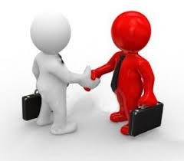
RIEPILOGO
Dio invita senza distinzione
Ripete l’invito perché non riceve risposta
Gli invitati inventano scuse per non presentarsi
→vv 21-23 →«nessuno» (iperbole) dei primi invitati sarà
presente alla festa perché hanno disprezzato l’invito!
CONCLUSIONE
Beato chi sarà nel paradiso? Sì, ma perché si è presentato all’invito!
Molti erano troppo occupati a fare altro, a inventare scuse per non lasciare i loro piaceri, e non hanno risposto all’invito di Dio.
Molti vorrebbero essere beati, ma non sono pronti a lasciare le loro cose per andare alla festa di Dio: semmai, vorrebbero salvarsi dopo la morte…, ma dopo sarà troppo tardi, tempo scaduto senza eccezioni!!!→Oggi….! F

